Slide 1
Recapitulare

Slide 2
Principalele curente care au marcat evoluția științei managementului:
Curentul clasic:
- „profit sharing”
- angajații performanți executa sarcini complexe
- diviziunea muncii
- specializare
- plata in functie de performanta
- responsabilitate sociala
- disciplina, ordine
- comunicarea pe verticala

Slide 3
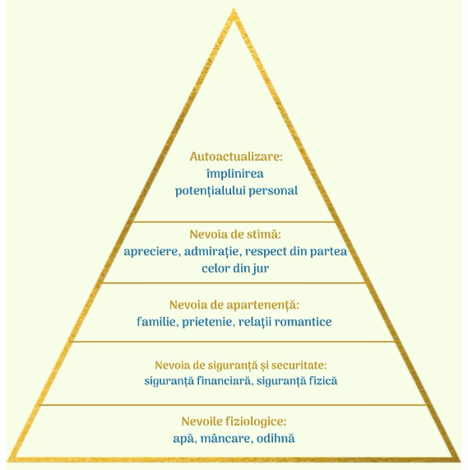
Curentul comportamental:
- angajatul este cel mai important activ al unei organizații
- factori igienici si factori motivationali
- teoria x si teoria Y

Slide 4
Curentul cantitativ:
- modele matematice
- sisteme de informare a managementului
- planificare strategică

Slide 5
Curentul modern:
- fundamentarea deciziilor
- performanta pe termen lung
- 5 forte ale lui Porter:
- accesul competitorilor
- produse substituibile
- puterea de negociere a furnizorilor
- puterea de negociere a cumpărătorilor
- intensitatea competiției
- structura organizationala supla
- viziune bine definita

Slide 6
Funcţiile manageriale ale unei organizaţii:
- funcţia de previziune
- funcţia de organizare
- funcţia de coordonare
- funcţia de antrenare (motivare)
- funcţia de control-evaluare.

Slide 7
Organizarea in vederea cresterii calitatii si productivitatii - W. Edwards Deming:
Consecventa in imbunatatirea produselor si serviciilor
Adopta o filozofie a calitatii
Nu va bazati pe inspectii, proiectati un produs de calitate
Nu selectati furnizorii in baza pretului, puneti accentul pe loialitate si incredere
Imbunatatiti constant si permanent procesul de productie si service
Pregatire extinsa la locul de munca
Schimbati focusul de la productie la calitate
Nu faceti lucruri care sa ii faca pe angajati sa se teama ca isi pierd locul de munca
Colegii din cercetare, design, vanzari si productie trebuie sa lucreze ca o echipa pentru a prevedea eventualele probleme
Nu va bazati exclusiv pe sloganuri sau obiective ce urmareasc cresterea cailitatii sau a productivitaii daca nu puneti la dispozitie sisteme pentru atingerea acestor obiective
Eliminati cotele de productie
Eliminati instrumenetele precum evaluarea de sfarsit de an – acestea inhiba dorinta intrinseca a angajatului de a face un lucru de calitate
Instituiti un program viguros de pregatire si perfectinoare a angajatilor
Asigurati-va ca toti managerii urmareasc zilnic aplicarea recomandarilor de mai sus.

Slide 8
Tipuri de control:
- Personal: fata in fata, tururi, sedinte periodice
- Traditional: bugete (revenue centre, cost centre), sisteme IT (Enterprise Resource Planning).
“Obtii ceea ce masori”!
- Autocontrol.
Controlul este contraproductiv atunci cand se aplica echipelor agile, care iau singure decizii rapide.
Se obtine prin:
- motivare
- sisteme de valori puternice (ex. “clientul are intotdeauna dreptate”, “calitate si spiritul de echipa” – Toyota. Boeing, Disney, GE, Merck)
- angajament din partea angajatilor:
- “oamenii sunt pe primul loc”
- tratament correct si castigarea increderii
- sentiment de apartenenta (birouri tip open space, uniforme, cantina comuna, proiecte comunitare)
- recrutarea in baza valorilor comune
- viziune comuna, clara si simpla
- salarii si beneficii peste medie
- dezvoltare profesionala si personala (Abraham Maslow: “become everything that one is capable of becoming”)

